Slide 1
Das Notariat – überflüssig oder unverzichtbar? 2. Tag der freien Berufe SVFB 8. Juni 2015
Dr. Stefan Schmiedlin
Advokat und Notar, Basel Präsident des Schweizerischen Notarenverbandes SNV

Slide 2
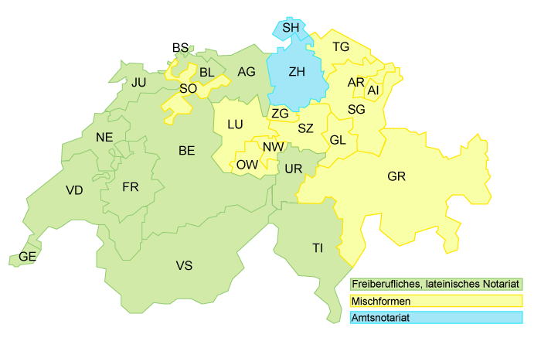
Das Notariat in der Schweiz

Slide 3
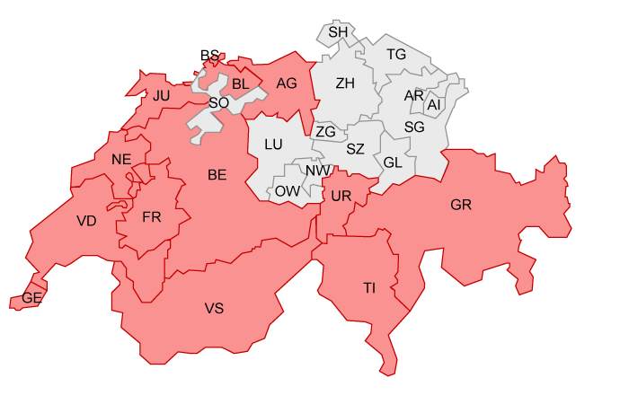
Übersicht der 13 Kantonalverbände

Slide 4
Der Schweizerische Notarenverband SNV • FSN ist der Dachverband der freiberuflichen Notare der Schweiz.
Gründung 1988
1’565 Mitglieder
13 Kantonalverbände mit 1520 Einzelmitgliedern
45 Einzelmitglieder aus Kantonen ohne Verbandsorganisation

Slide 5
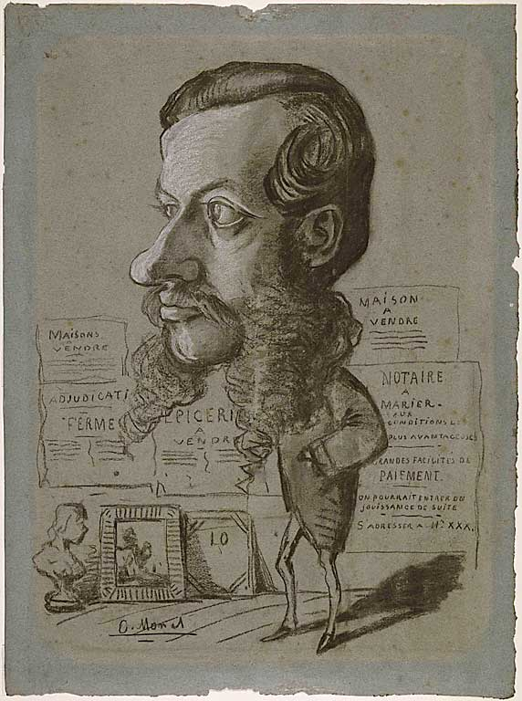
Léon Marchon
von Claude Monnet
1855

Slide 7
Welchem Zweck dient das Notariat ?

Slide 8
Das Notariat und die damit verbundene Registerführung (Grundbuch und Handelsregister)
ist Garant für
höchste Rechtssicherheit und
höchsten Rechtsfrieden
stellt einen hochwertigen wirtschaftlichen und sozialen Wert dar
steht im Dienste des rechtssuchenden Konsumenten, unbesehen dessen gesellschaftlichen, sozialen oder wirtschaftlichen Stellung

Slide 9
Rechtssicherheit
Die Auswirkungen, insbesondere der Rechtssicherheit und des Konsumentenschutzes, werden regelmässig unterschätzt.
Im angelsächsischen Rechtskreis
40 Mal mehr prozessuale Auseinandersetzungen trotz Begleitung der Abschlüsse durch Anwälte
Bei notariell beurkundeten Verträgen
Prozessrate deutlich unter 1 Promille
Quelle: Weltbank im Rahmen von „Doing Business“ in 2004, Understandig Regulation

Slide 10
Die öffentliche Urkunde
schafft und gewährleistet Rechtssicherheit
fördert Klarheit und dient der Beweissicherung
schützt die schwächere Partei vor Übereilung
schafft sichere Grundlage für die Registereintragung

Slide 11
Das freiberufliche Notariat
ist zweckmässig, effizient und zuverlässig
bietet dem Publikum einen
vollwertigen
alles umfassenden
unabhängigen
rechtlichen
Beratungsdienst in allen nicht-streitigen Sachen an.
Das Notariat erfüllt als erste Anlaufstelle des Rechtsunter-worfenen im Kontakt mit Rechtsfragen und mit der Justiz eine gesellschaftlich und sozial wichtige Funktion, namentlich im Familienrecht, Erbrecht und Steuerrecht.

Slide 12
Berufsbild freiberuflicher Notar
Der Notar
ist eine qualifizierte Fachperson mit universitärem Abschluss
übt staatliche Funktionen der freiwilligen Gerichtsbarkeit aus
stellt die Echtheit, Beweiskraft, Aufbewahrung und Vollstreckbarkeit der Urkunden sicher
arbeitet auf eigene Rechnung und auf eigene Verantwortung
wahrt die Interessen der Klienten gleichmässig und neutral
untersteht der Geheimhaltungspflicht
ist beratend tätig in (fast) allen Lebenslagen
22 von 28 EU-Mitgliedsstaaten führen heute bereits das freiberufliche Notariat

Slide 13
Unsere Anliegen im Falle der Freizügigkeit
Einheitliche schweizerische Notariatsprozessordnung
Anhebung der Fachkompetenz auf die wissenschaftliche (universitäre) Ausbildung des freien Notariats
Einheitliche Grundbuchpraxis im Grundstücksverkehr
Implementierung des elektronischen Rechtsverkehrs mit allen Registerämtern
Sicherstellung der Unabhängigkeit der Ausübung des Notariatsberufes als weltweit anerkannte Berufspflicht

Slide 14
Das Notariat – überflüssig ... ?

Slide 15
oder ist das Notariat unverzichtbar ?

Slide 16
Vielen Dank für Ihre Aufmerksamkeit!
www.schweizernotare.ch

